Slide 1
经传多赢
短线突击营
经传多赢
短线突击营
.
每周日至周四 19:30-20:15 火爆开讲

Slide 2

内外扰动，资金切换
主讲老师
罗雪奎
课程日期
2026.3.15
投顾执业编号
A1120616080001
基金从业编号
A20250619001216
中国·广州

Slide 3
PART 01
大 盘

Slide 4
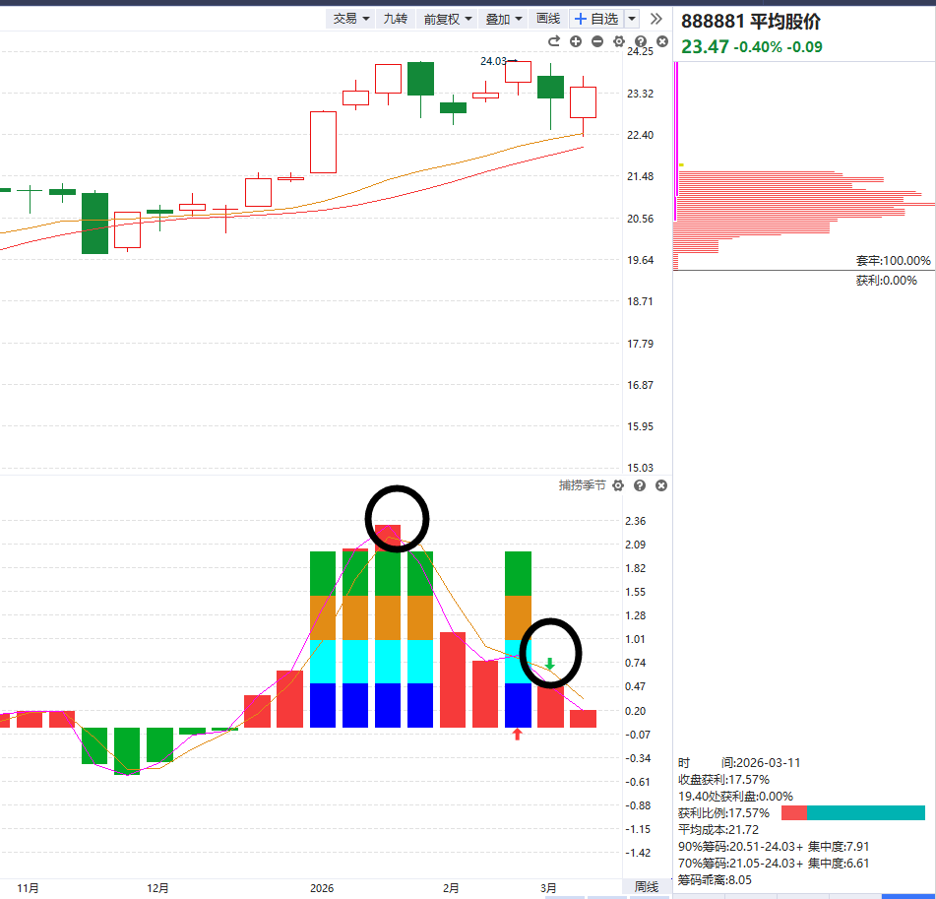
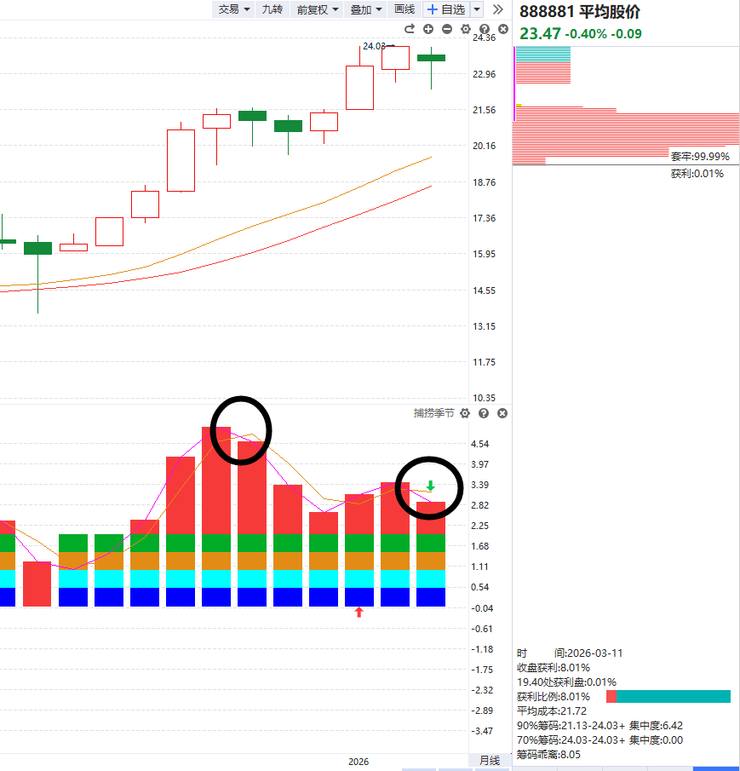
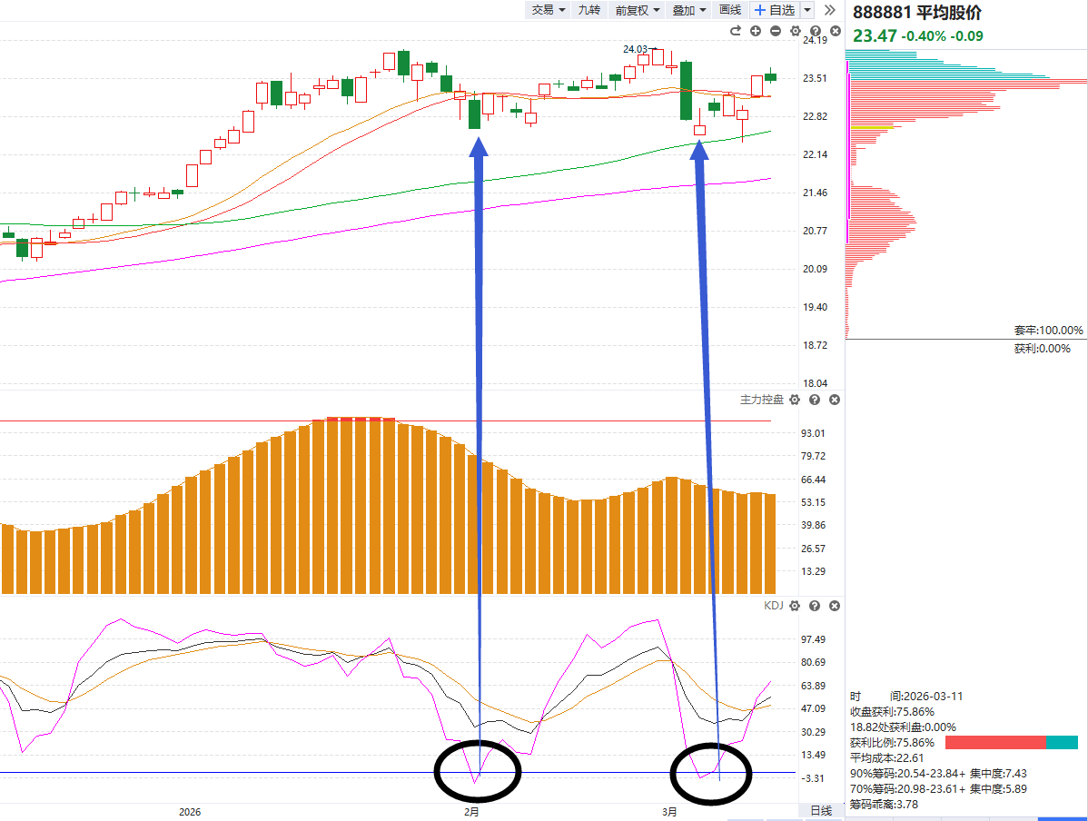
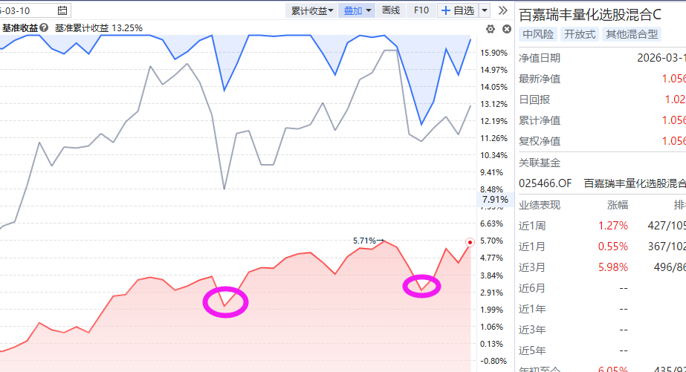
大盘：大周期死叉，进入震荡
周线
月线
①月线死叉：前2个月涨幅较大个股击穿熊线。
②周线死叉：日线回档跌破智能辅助线。
③日线控盘不断：中线资金沉淀，震荡任然是主旋律。
④基金挖坑布局：市场超跌KDJ下轨仍有基金布局机会。

Slide 5
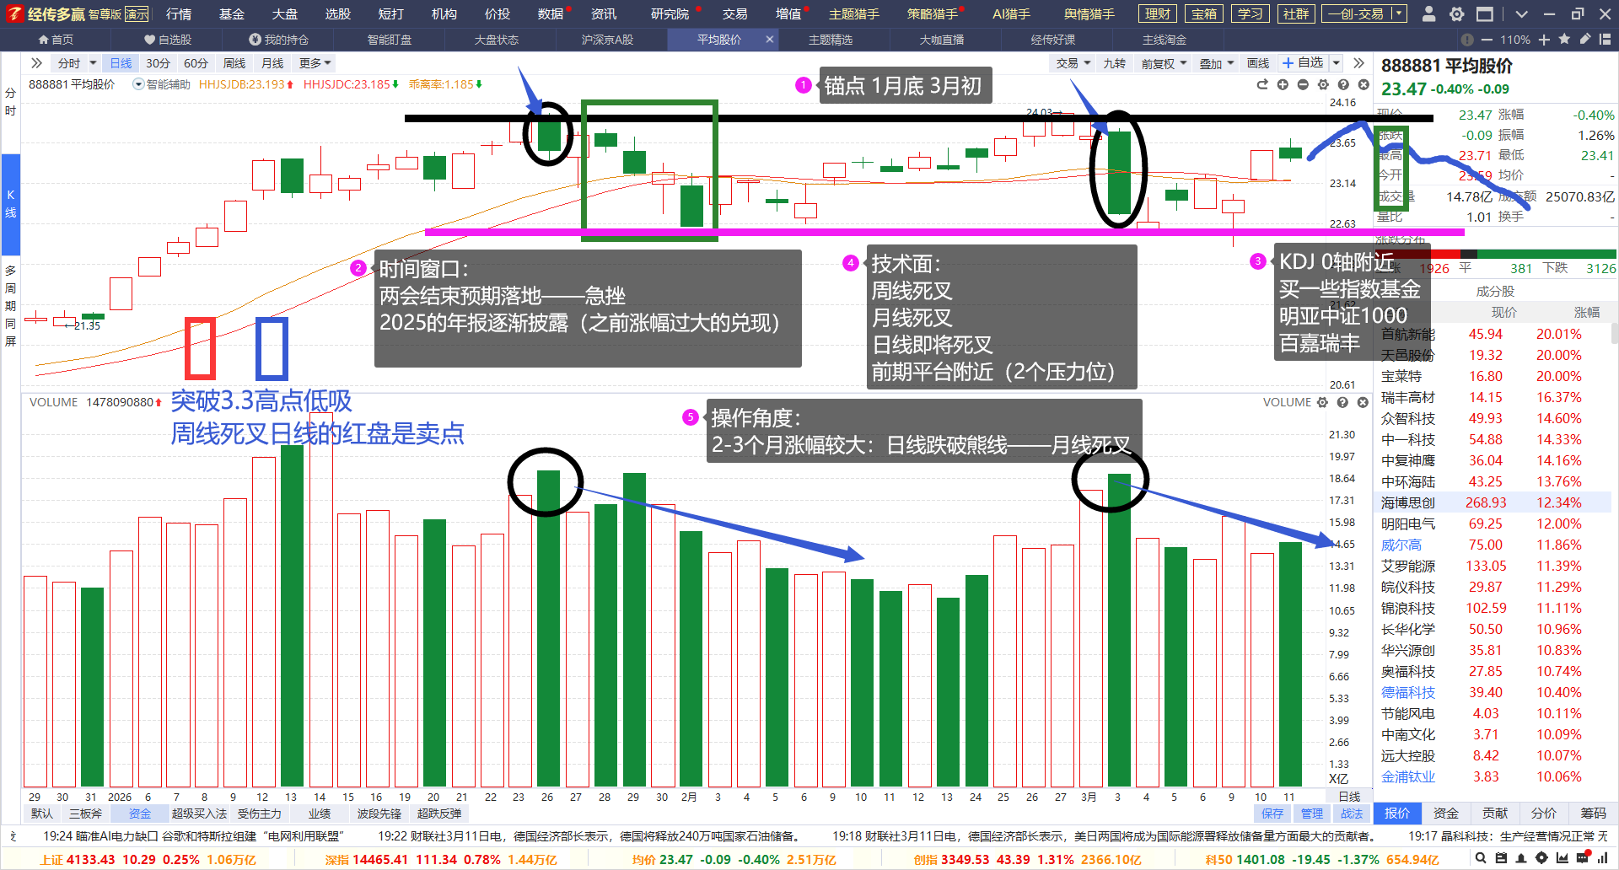
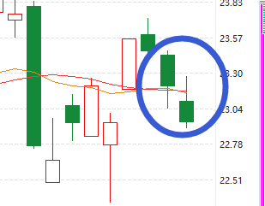
3.11（周三）晚大盘分析

Slide 6
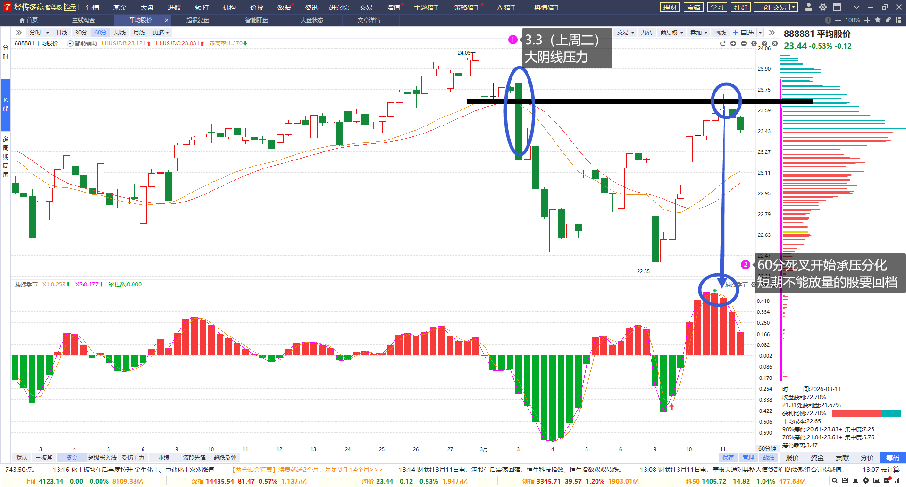
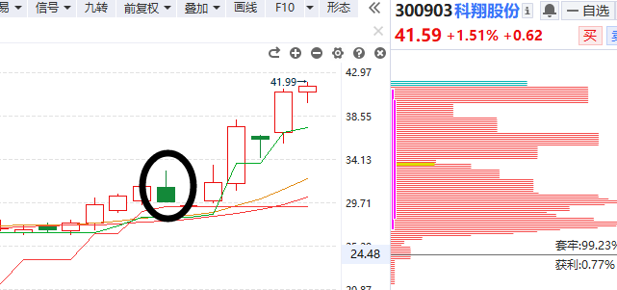
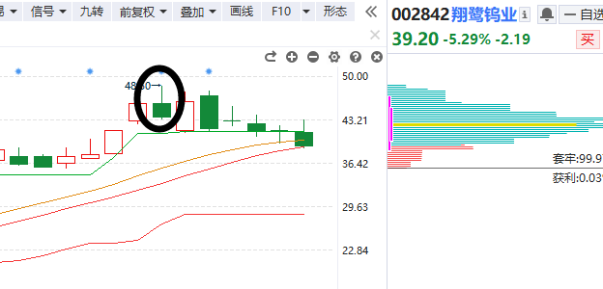
短期：60分反弹到压力（3.11）
大单反包3.3阴线，回档机会
过不了3.3阴线，承压盘弱

Slide 7
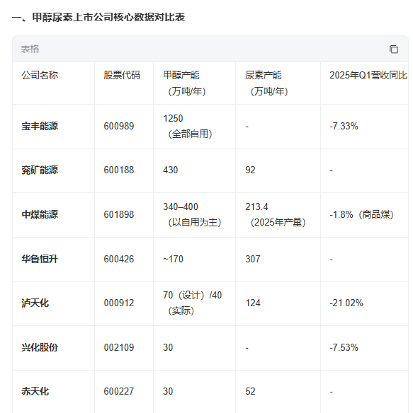
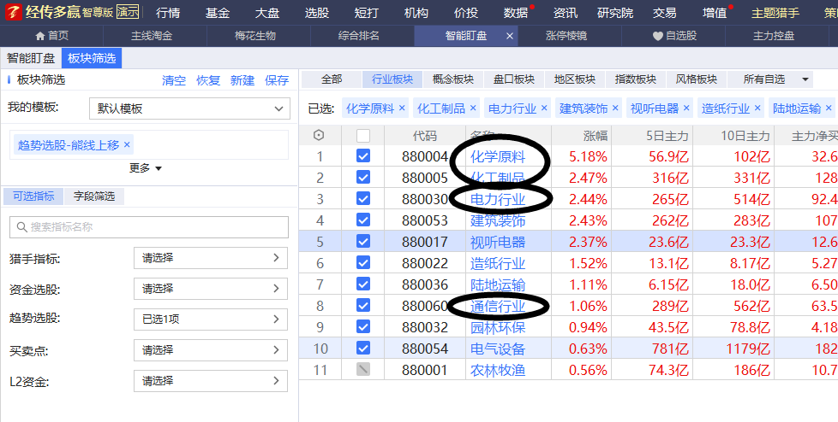
异动板块（化工、电力、通信）
伊朗作为全球重要甲醇、尿素出口国（占国际甲醇产能近23%），其装置开工与霍尔木兹海峡航运安全受市场高度关注，一旦出现中断预期，将直接影响全球供应。
来自：百度搜索

Slide 8
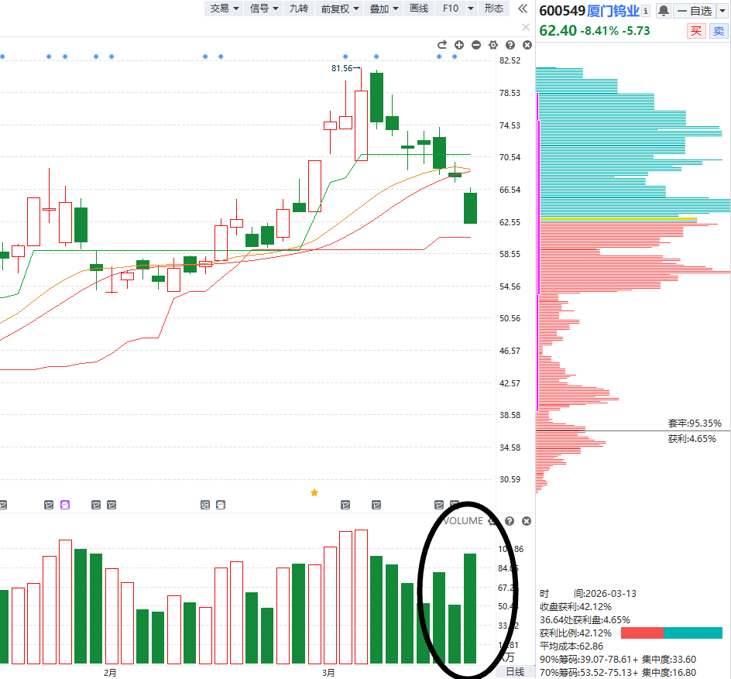
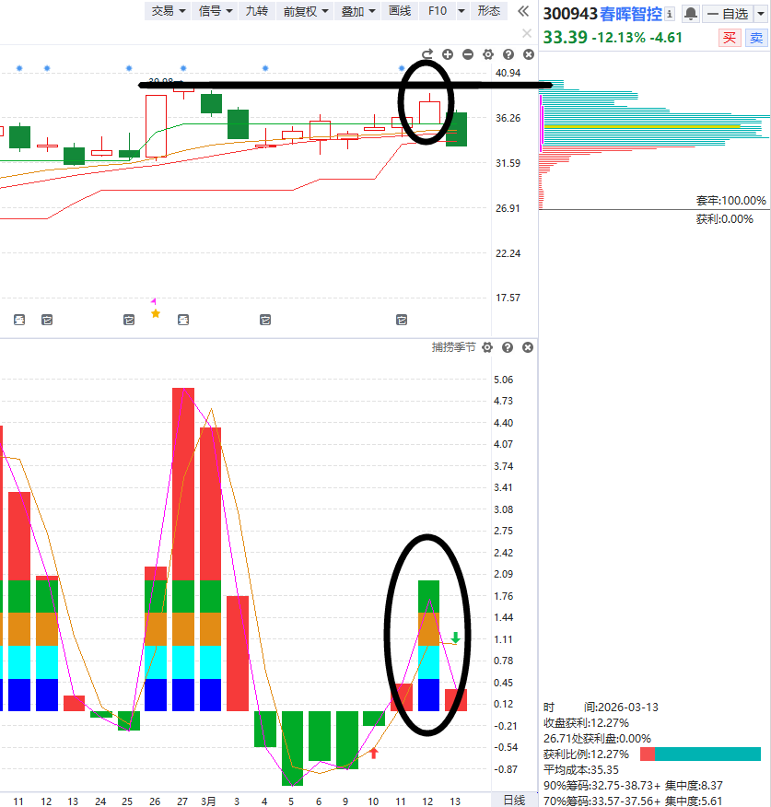
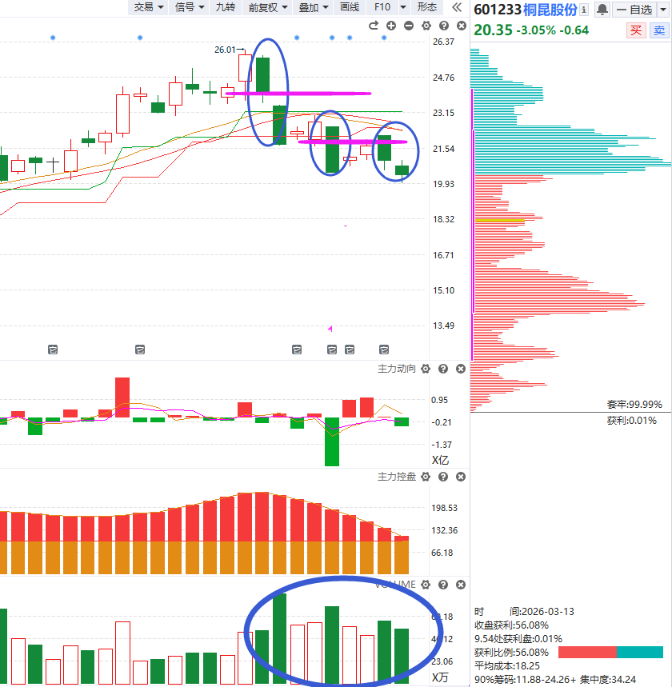
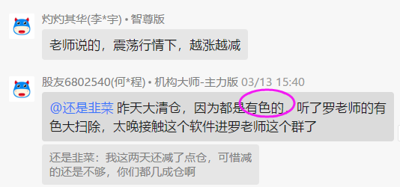
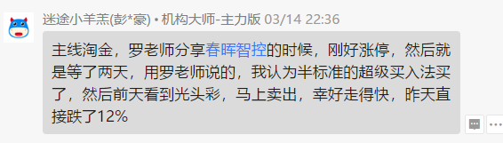
多周期死叉的影响
1.放量破位个股增加
2.平台光头彩，拐头长阴

Slide 9
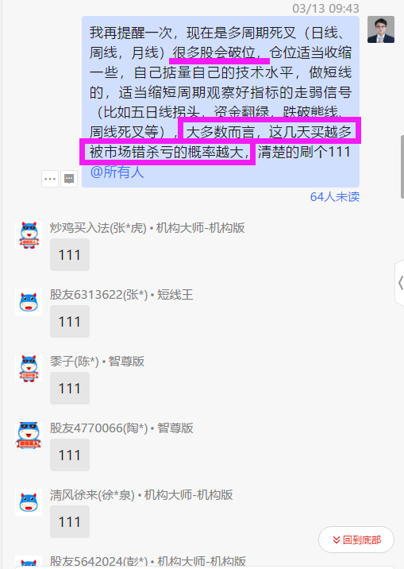
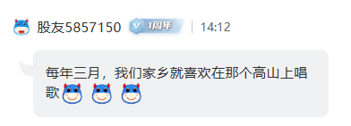
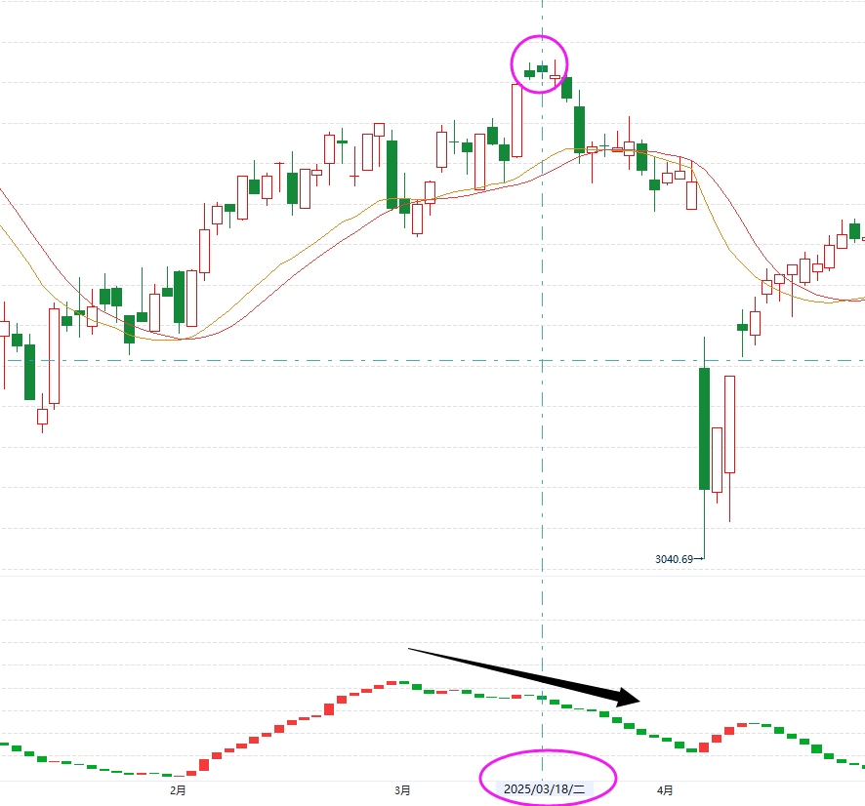
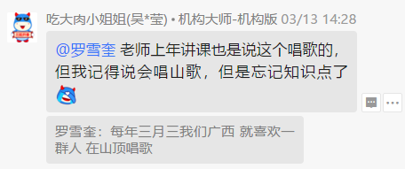
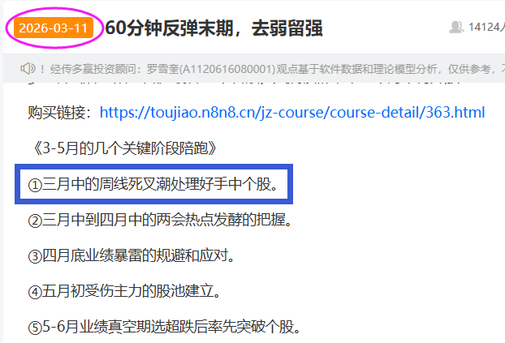
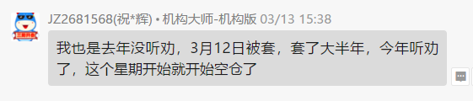
处理好关键时间节点
2025.3月中（两会后）

Slide 10
PART 02
未来看点

Slide 11
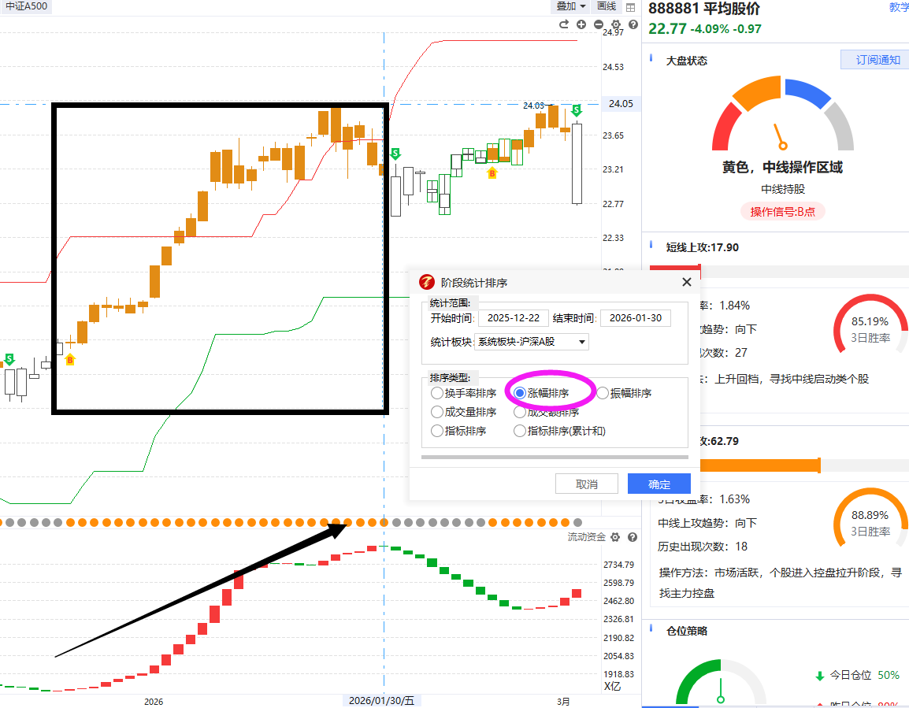
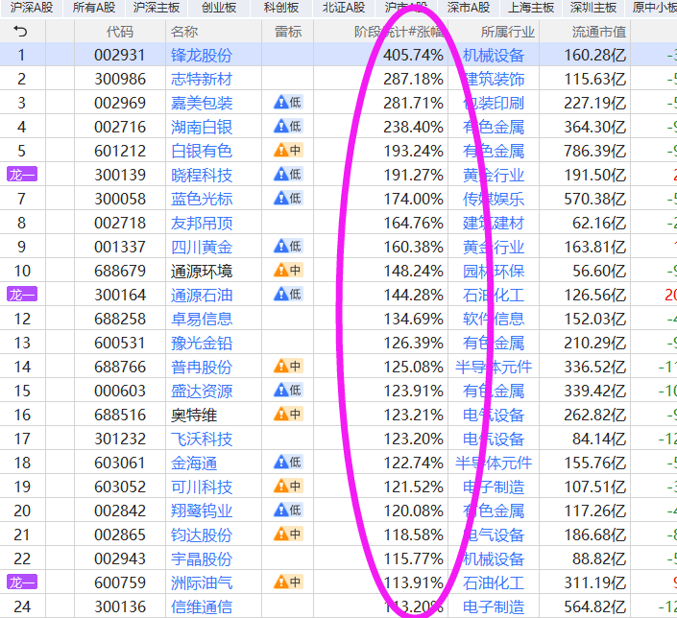
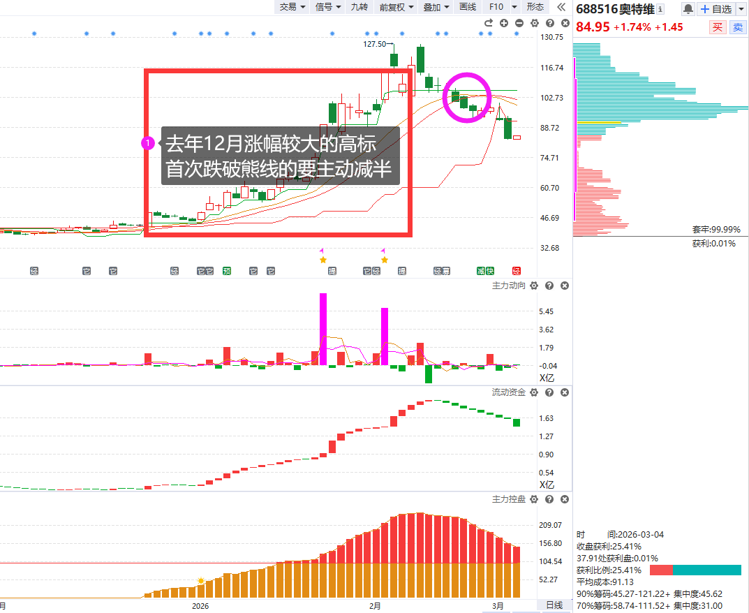
1.阶段高标避雷（3-4月业绩月）
上周二有大阴线所以很多股会破位，鉴于内外事件扰动可以适当收缩仓位等待两会新方向。

Slide 12
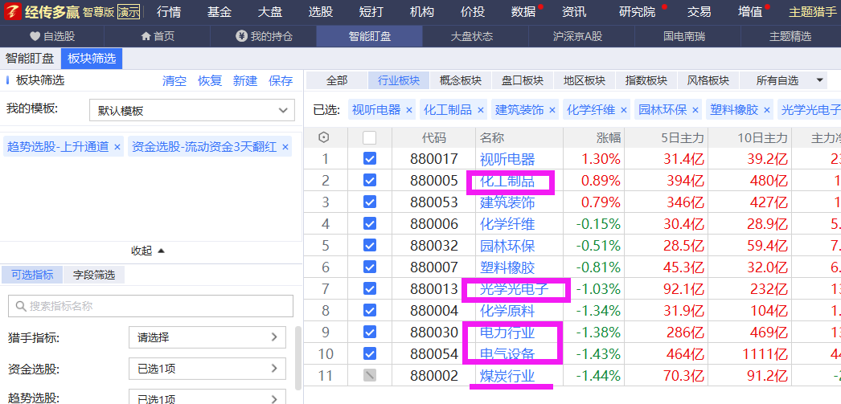
2.板块资金流向
a.化工
(甲醇、尿素等因为伊朗封锁海峡导致全世界四分之一的出口量减少）
b.光通信、电力
（算电协同、AI龙虾热度提升）
c.煤炭
（电力延伸，以及避险）

Slide 13
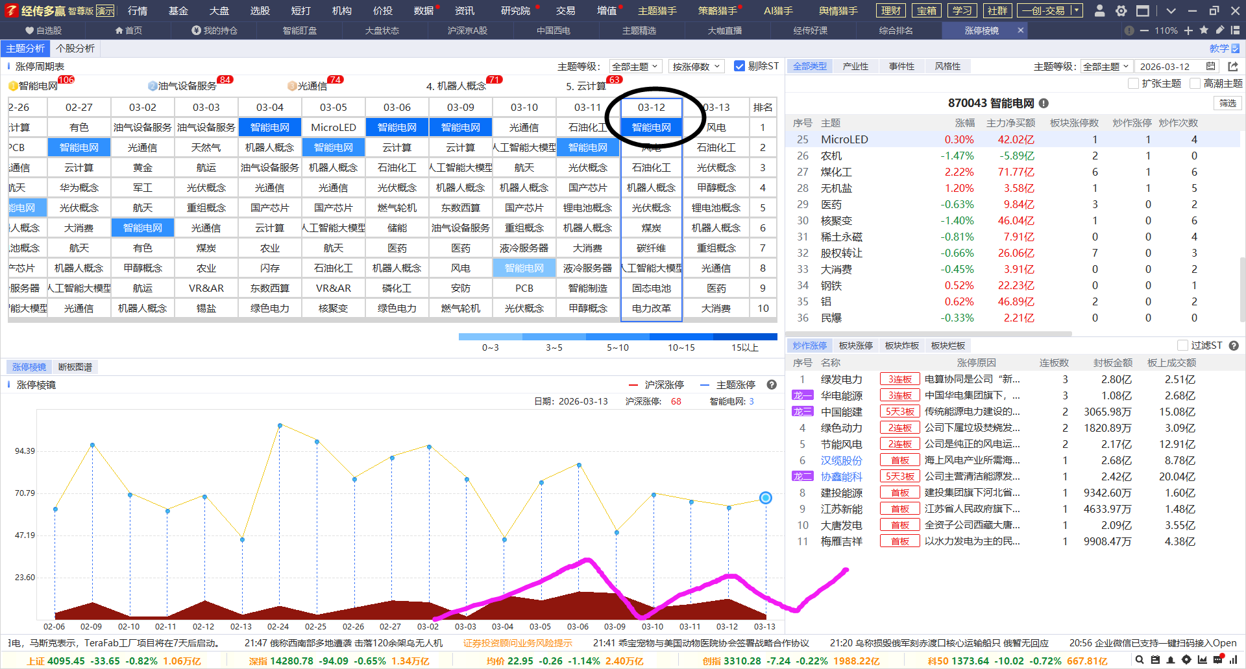
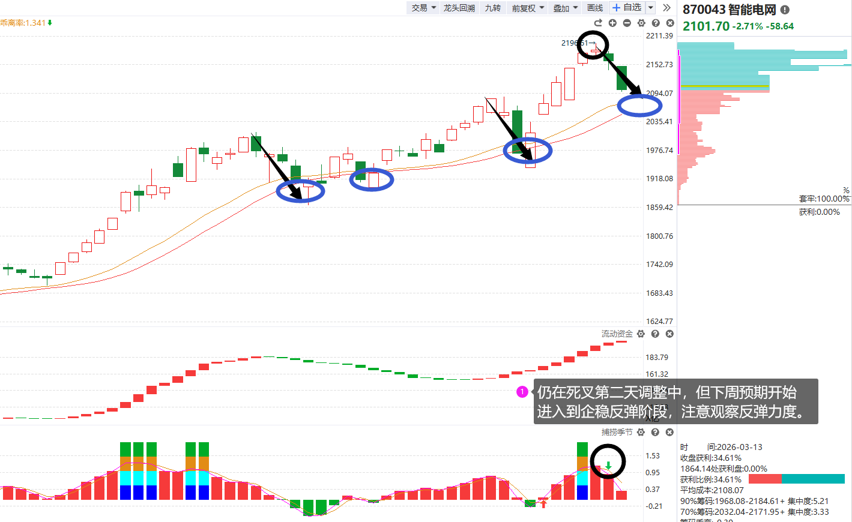
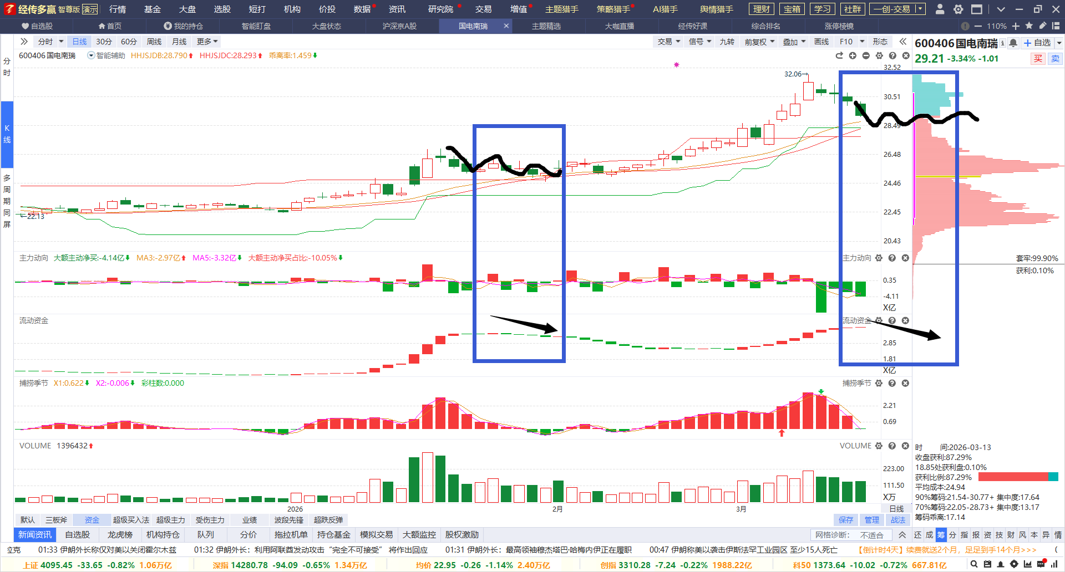
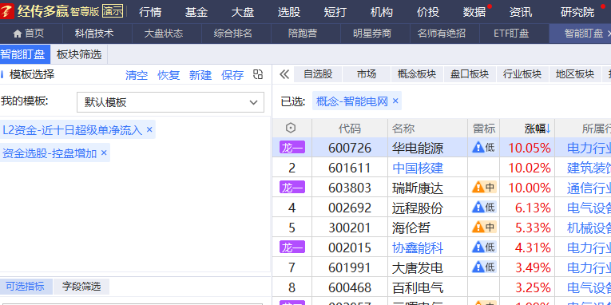
3.智能电网
下周资金翻绿的反抽
要注意收缩仓位。
能突破3.3日高点的可以
持续看涨。

Slide 14
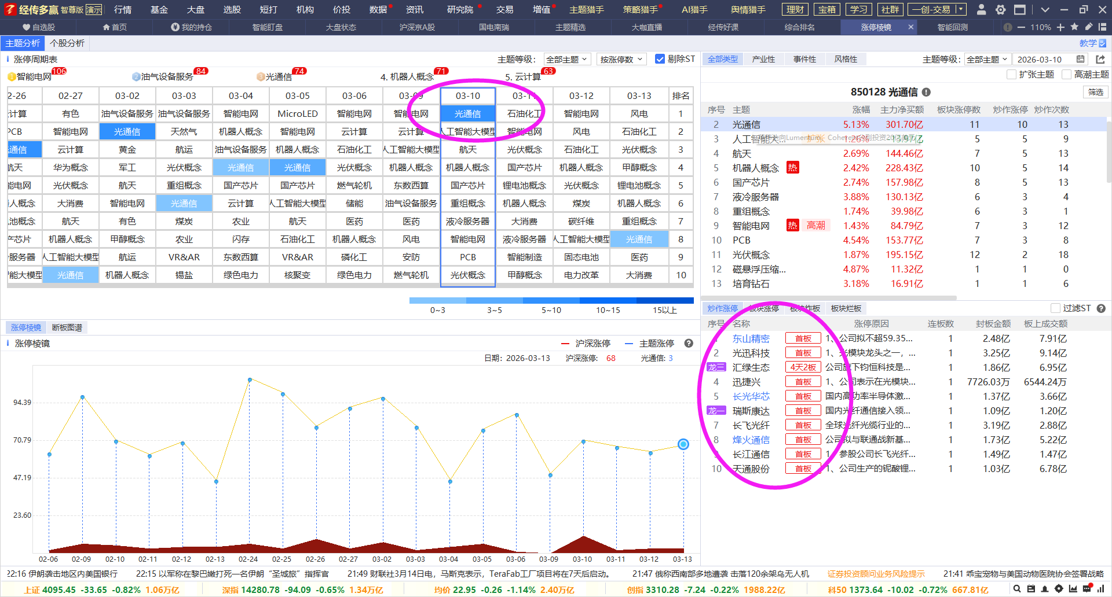
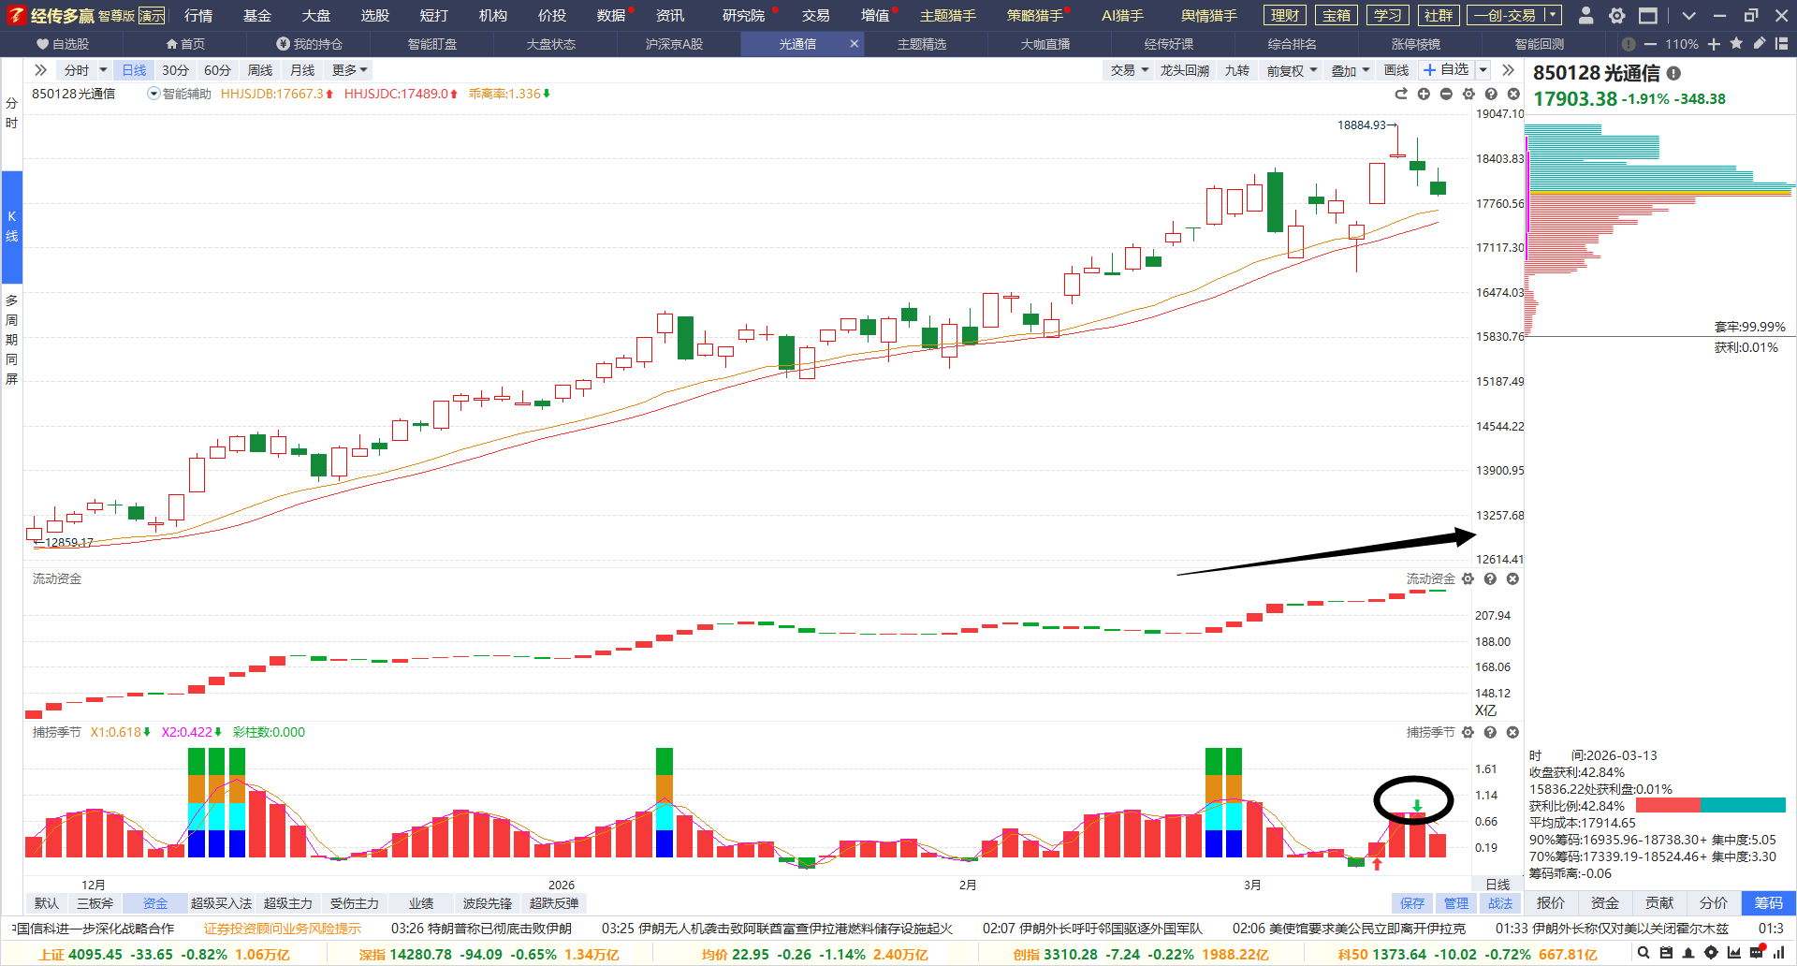
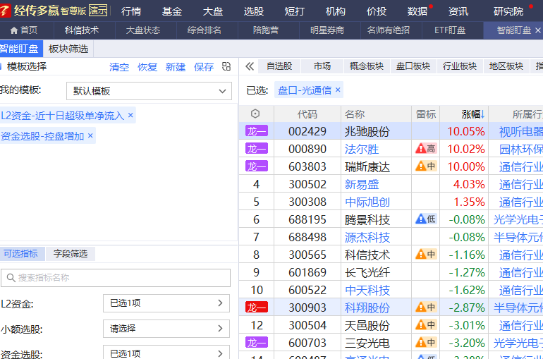
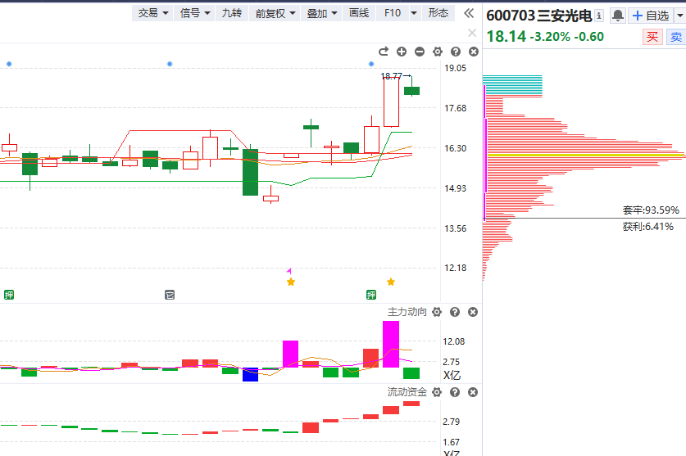
4.光通信

Slide 15

十一月行情展望

Slide 16

附：个股走强走弱的区别

Slide 17






附：上涨的承压信号
2.量价（捕捞季节）背离
1.上引线、阴包阳
3.周线死叉，日线回档易破位
4.上涨资金翻绿
5.墓碑量信号
6.买单减少，大卖单出现（L2)

Slide 18
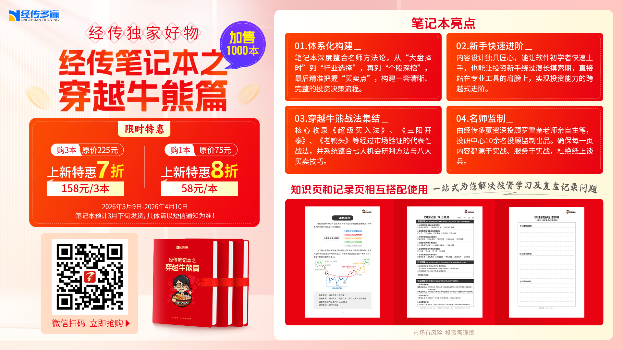

Slide 19
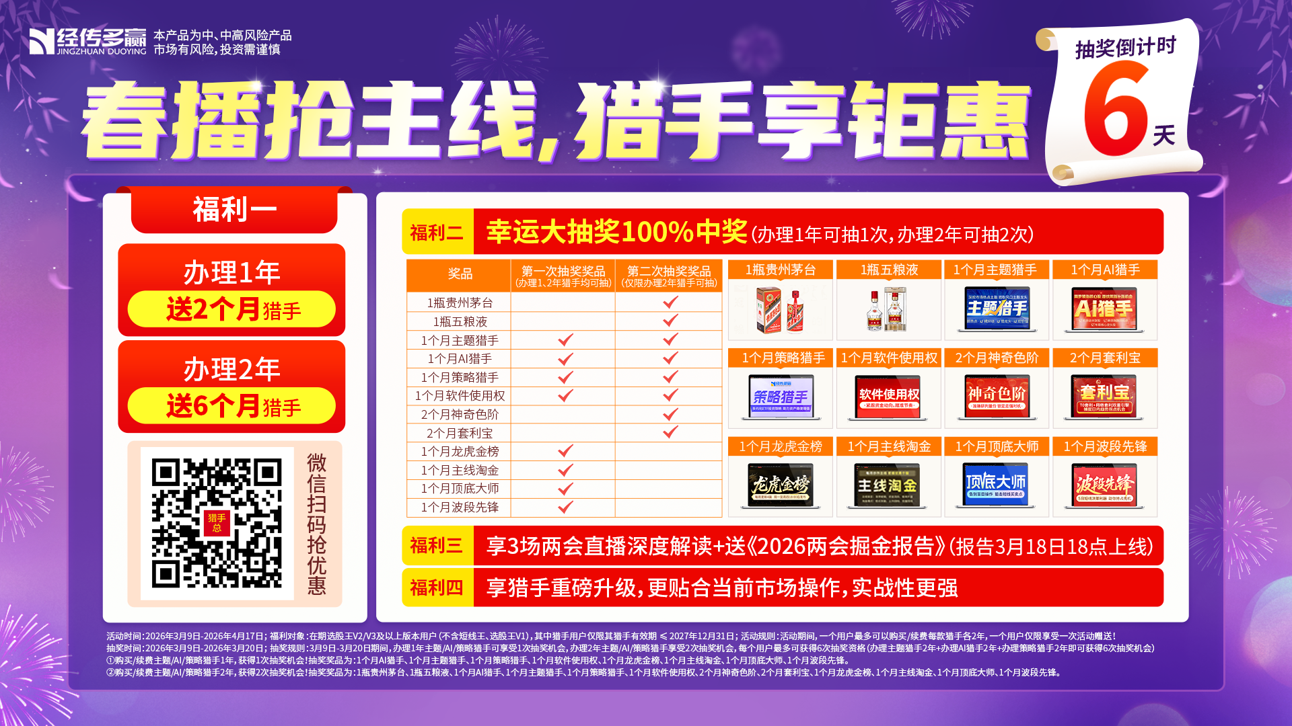

Slide 20


让投资遇见美好
我司所有工作人员均不允许推荐股票、不允许承诺收益、不允许代客理财、不允许合作分成、不允许私下收款，如您发现有任何违规行为，请立即拨打400-9088-988向我们举报！
风险提示：所有信息及观点均来源于公开信息及经传软件信号显示，仅供参考，不构成最终投资依据，软件作为辅助参考工具，无法承诺收益，投资者应正视市场风险，自主作出投资决策并自行承担投资风险。投资有风险，入市须谨慎！

